Slide 1
Основы программирования
Лекция 13. Проектирование приложений в модульном стиле
Конова Елена Александровна
E_Konova@mail.ru
Notes:
1

Slide 2
Парадигмы программирования
Программирование, так или иначе, использует общепринятые концепции. Если считать парадигмой общую методику реализации программ, то существуют:
императивное программирование;
декларативное программирование;
структурное программирование;
функциональное программирование;
логическое программирование;
объектно-ориентированное программирование:
  основанное на классах,
  основанное на прототипах,
  cубъектно-ориентированное программирование.
Чем определяется? – моделью проблемы.

Slide 3
Модульное программирование
Не противоречит общепринятым парадигмам, включается в модель задач прикладных областей, является одним из основных принципов построения программных проектов.
Девиз модульного программирования: «Разделяй и властвуй».
Суть: сложные задачи разделяются на некоторое число более простых подзадач, которые, в свою очередь, разделяются на более простые, и, наконец, совсем простые.
Все задачи могут кодироваться и отлаживаться независимо друг от друга. Связь между ними осуществляется:
по данным;
по управлению.

Slide 4
Модуль
Модуль – отдельная функционально законченная программная единица, идентифицируемая и объединяемая с другими. Это средство выделения и изоляции объектов, средство определения их логической связи.
Модуль является средством декомпозиции структур управления и структур данных.
Модуль является единицей проектирования и раздельной разработки программного проекта коллективом разработчиков.
Модуль, это единица компиляции, хранения, исполнения.

Slide 5
Модуль как модель объектов
Таким образом, модуль понимается как средство определения логически связанной совокупности объектов.
В модуле определяются объекты, являющиеся носителями базовых понятий некоторой предметной области. Поэтому программы, которые будут выполнять различные алгоритмы обработки в этой области, смогут воспользоваться готовыми и, что важно, одинаковыми определениями базовых объектов.
Модуль скрывает, инкапсулирует представление и реализацию экспортируемых им объектов, так что их возможные изменения в модуле не требуют никаких переделок пользовательских программ.
Пример в экономической области:

Slide 6
Поддержка в языках программирования
В языках программирования, поддерживающих модульный подход, модуль, – это программная единица, состоящая из спецификации (интерфейс) и реализации.
В спецификации приводятся внешние характеристики объектов модуля, которые необходимы и достаточны для использования этих объектов в других модулях и программах. Это позволяет использовать объекты модулей только на основе информации об их интерфейсе.
В реализации модуля описывается представление данных и алгоритмы обработки, связанные с теми или иными объектами модуля.
В терминах С, это заголовочные файлы, и файлы реализации. Реализации – библиотеки.
Пример.

Slide 7
Концепция
Концепция модульного программирования – 5 пунктов.
1. Функциональная декомпозиция – разбиение большой задачи на ряд функционально самостоятельных подзадач (модулей). Модули связаны между собой по данным.
2. Инкапсуляция. Каждый модуль представляет собой блок (черный ящик) с одним входом и одним выходом. Модульный подход позволяет легко изменять программу в процессе ее эксплуатации и облегчает ее сопровождение. Для использования модуля достаточно знать спецификацию.
.

Slide 8
Концепция
3. Независимость. Модули одного проекта разрабатываются независимо, после чего компонуются в единый загрузочный модуль.
4. Простота. Реализуемые решения должны быть простыми и ясными. Если назначение модуля неочевидно, то декомпозиция задачи была проведена плохо, и необходимо провести дополнительное разбиение на подзадачи. Этот процесс продолжается до тех пор, пока не удастся добиться ясного понимания назначения всех модулей задачи.
5. Документирование. Назначение всех объектов модуля документируется с помощью комментариев по мере их определения.

Slide 9
Постановка задачи
Жители Средиземья организовали курсы информатики. По окончании курсов всем нужно выдать свидетельства. Трем лучшим слушателям вручить похвальные листы.
 | MS Word | MS Excel | MS Access | Итого
Гэндальф | 3 | 5 | 5
Двалин | 3 | 4 | 3
Беггинс Бильбо | 5 | 5 | 4
Беггинз Фродо | 5 | 5 | 5

Slide 10
Модель задачи во времени
1. Определение набора курсов – количество и состав. В примере, три дисциплины – MS Word, MS Excel и MS Access. В общем случае, набор дисциплин может быть различным, и это следует учесть при разработке.
2. Запись участников. Проводится в течение некоторого времени, и заключается в определении и сохранении имен слушателей курсов.
3. По завершении курсов выставляются оценки по каждой дисциплине .
4. После выставления оценок подводят итоги.
5. Результатом подведения итогов является вывод результатов, выдача сертификатов.

Slide 11
Дополнительные функции
Дополнительно можно определить следующие функции, дело-то житейское, мало ли что случается в течение времени.
1. Удаление слушателя.
2. Добавление слушателя.
3. Редактирование записи.
4. При подведении итогов можно вывести общий итог по сумме баллов, а можно и по отдельным дисциплинам.
Возможно, и другие.

Slide 12
Другие участники сценария
Прочие участники сценария:
менеджеры;
преподаватели;
обслуживающий первонал;
помещения и техника,
прочие.
Прочие действия:
оплата;
зарплата;
расписание;
аренда;
налоги и вычеты;
прочее.

Slide 13
Функциональная декомпозиция
Детализация модели порождает иерархические дерево решения, где каждый уровень представляет собой решение более простой задачи, чем предшествующий уровень.
Каждый блок модели, это законченный алгоритм решения конкретной задачи. Задачи связаны между собой только по данным.
Процесс кодирования выполняется снизу вверх, от написания и отладки кода подзадач с их последующей сборкой на верхнем уровне.

Slide 14
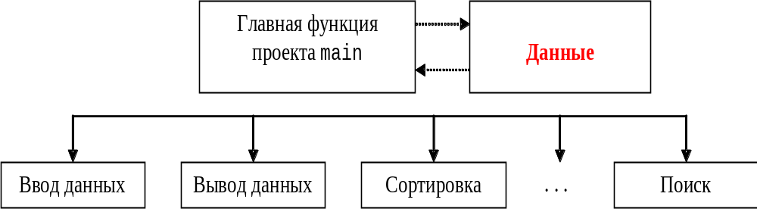
Блочная структура приложения
Блочная схема - совокупность независимых блоков, управление вызовами которых осуществляется из основной программы в соответствии со сценарием работы приложения

Slide 15
Блочная структура
1. Ввод имен (при записи на курс).
2. Ввод оценок. Суммирование строк матрицы можно выполнять при вводе.
3. Вывод данных: вывести таблицу данных, вывести таблицу, упорядоченную по убыванию рейтинга.
4. Редактирование записей.
5. Вывод формы сертификата для заполнения.
6. Вывод похвальных листов с именами трех лучших слушателей.
7. Возможно, другие функции, которые легко добавить в проект.

Slide 16
Роль main
1. Объявление данных, необходимых для работы приложения.
Все данные объявляются в main, а все данные, необходимые для работы любой функции приложения, передаются ей через параметры. В main описаны реальные данные для обработки приложением, и определены способы их получения.
2. Реализация логики работы приложения.
В main реализуется сценарий работы, где в диалоге с пользователем осуществляется управление работой приложения через вызовы функций

Slide 17
Реализация управления
Как правило, в приложении должно быть меню для управления событиями.
Данные из файлов должны подгружаться при запуске приложения, если это необходимо.
При завершении работы приложения все необходимые данные должны быть выгружены в файлы.

Slide 18
Разработка структур данных
Особенности данных этой модели в том, что количество данных может быть произвольным. Желательно реализовать решение «в общем виде».
Пусть:
число дисциплин = m, это «ширина» матрицы данных или длина записи,
число данных в массиве строк = n, это количество записей,
число строк в матрице баллов = n,
число строк (записей) в файле = n.
Хранить, для начала:
названия дисциплин;
имена слушателей.

Slide 19
Параллельные массивы
1 вариант.
string Names[N]; // Массив имен.
// Массивы баллов по отдельным дисциплинам.
int Word[N], Excel[N], Access[N];
int Sum[N]; // Массив суммы баллов
2 вариант. Массив имен и матрица баллов
string Names[N]; // Массив имен.
int Balls [N][4]; // Массив баллов и суммы.

Slide 20
Есть способ лучше
3 вариант. Использование структур данных, инкапсулирующих свойства объекта:
struct Person
{
string Name;
int Ballls[4];
};

Slide 21
Программы и файлы данных
Файлы предназначены исключительно для хранения данных.
Программы, работающие с данными файлов, временно размещают их в оперативной памяти.
Данные из файлов, будучи прочитаны программой, становятся значениями объектов программы: массивами, матрицами, таблицами данных и другими структурами, что определяется логикой прикладной задачи.
Наоборот, при завершении обработки данных или при необходимости, данные передаются программно из оперативной памяти в файл для долговременного хранения.
Notes:
21

Slide 22
Программы и файлы данных
Когда нужны файлы:
для хранения баз данных в промежутках между двумя запусками;
для того, чтобы многие приложения могли бы работать с одними и теми же данными;
когда объемы данных большие.
Notes:
22

Slide 23
Режимы доступа к файлу
ios::in открыть файл для чтения.
ios::out открыть файл для записи.
ios::app открыть файл для записи в конец файла.
ios::trunc удалить содержимое файла, если он существует.
Режимы открытия файлов устанавливаются непосредственно при создании объекта или при вызове метода open().
ofstream fout ("file.txt", ios::app);
fout.open("file.txt", ios::app);

Slide 24
Методы getline() и get()
Чтение в массив char[]: get() либо getline() :
int n = 10;
char * buffer = new char[n+1]; // Буфер
buffer[n]=0;
file.get(buffer,n); // Читать n символов
file.getline(buffer,n,' '); // Читать до пробела
// Что-то делать с buffer;
delete [] buffer; //Освободить буфер
Параметры: количество считываемых символов (n) или
символ-разделитель, до которого будет считывание (пробел).

Slide 25
Признак конца файла
Функция еоf потокового объекта используется, чтобы определить конец файла .
Возвращает значение 0, если конец файла еще не встретился, и 1, если уперлись в конец.
Программа может читать содержимое файла, пока не найдет конец файла, и используя цикл while:
while (! input_file.eof())
{ // Операторы
}
Таким образом можно прочитывать из файла массив, с определением длины.

Slide 26
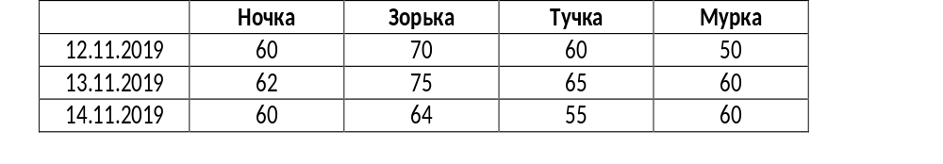
Прикладная задача
Ежедневная работа:
  открыть;
  добавить строку;
  сохранить.
Подведение итогов:
  в конце месяца;
  в конце года.
Алгоритмы:
  суммирование;

Slide 27
Вопросы: файлы и многомерные массивы
Что такое поток?
Что такое буфер потока? Каков механизм буферизации?
Зачем файл нужно закрывать?
Когда нужно использовать файлы?
Почему функции, получающие матрицу, должны получать длину ее строки как константу?

